Slide 1
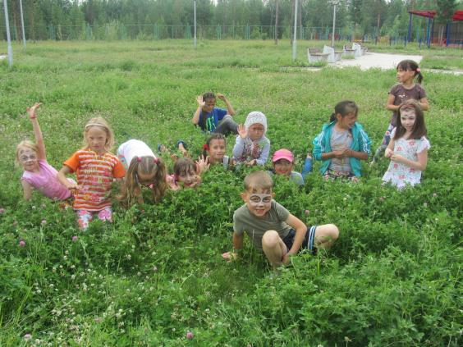
МОУ «ТШИ СОО»
Пришкольный лагерь «Непоседы»
Фотоотчет
с 04.07 по 08.07

Slide 2
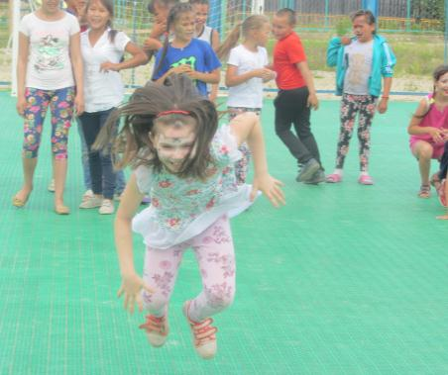
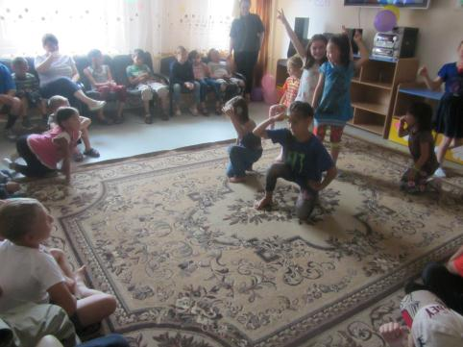
Начало открытия
2 смены
Игра «Друзья наши меньшие»

Slide 3
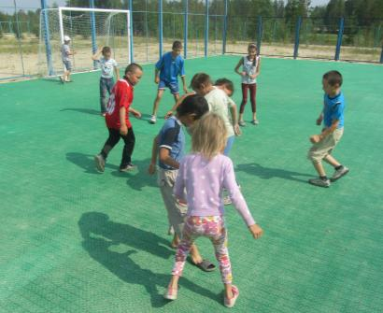
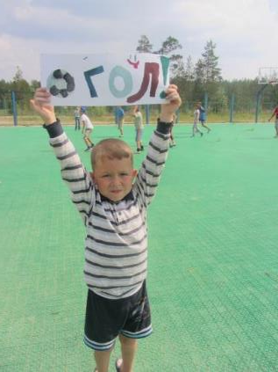
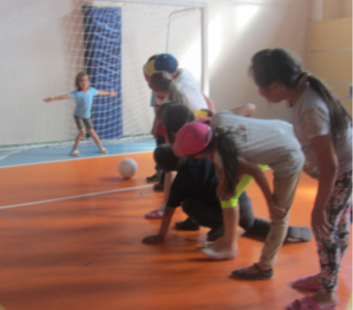
Малая спартакиада
«Кубок лагеря»
Жюри не дремлет

Slide 4
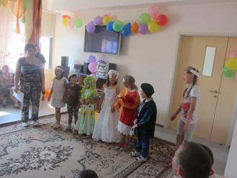
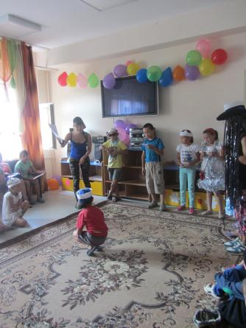
Сказки в стиле РЭП

Slide 5
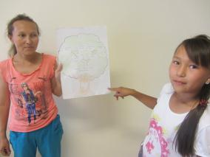
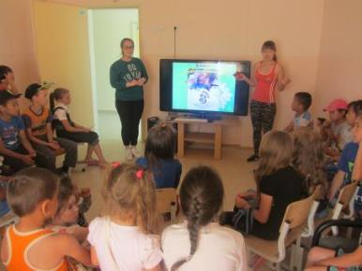
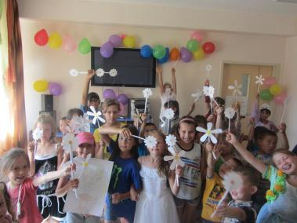
День семьи
Многодетная мама лагеря,
родословное древо семьи.
Спасибо за внимание!
Показ презентации
«Петр и Феврония»

